Slide 1
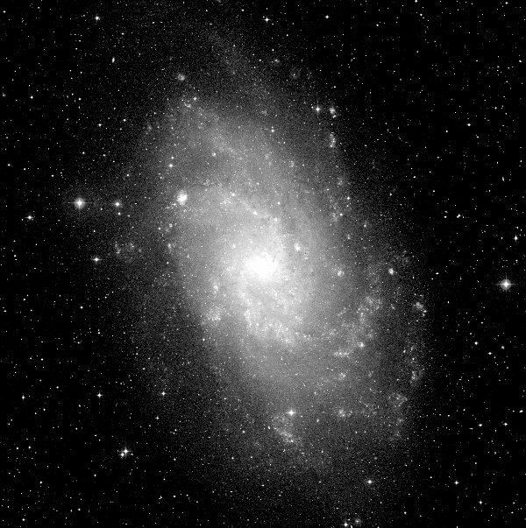
Étude de la rétroaction des étoiles massives sur le milieu interstellaire de M33 avec SITELLE

Slide 2
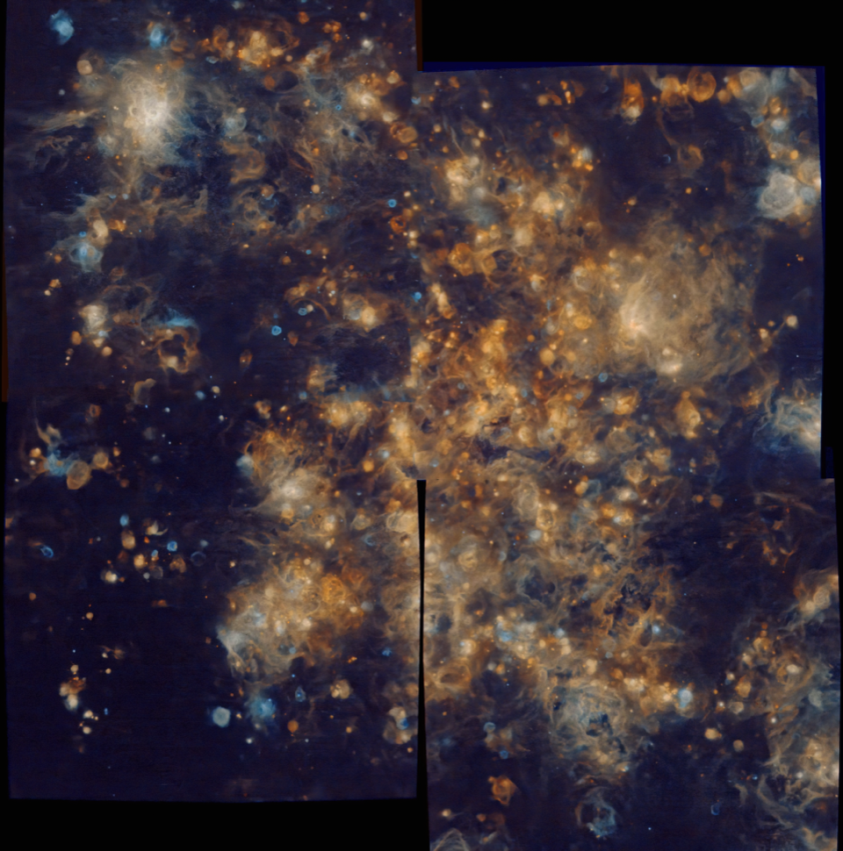

Slide 3
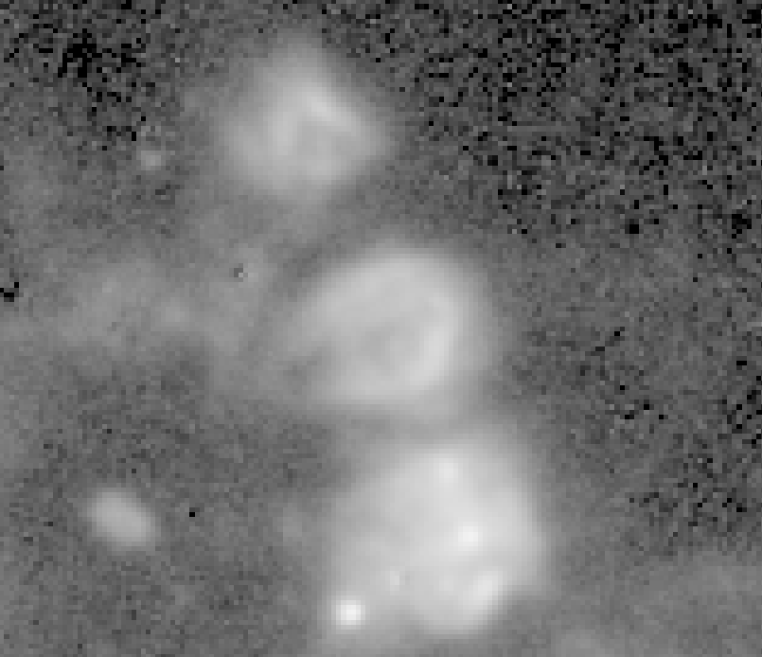
?
WR
?

